Slide 1
Опорные схемы как средство повышения эффективности обучения в начальной школе
Цель доклада — раскрыть сущность опорных схем, показать их роль в обучении младших школьников и продемонстрировать способы их применения на практике

Slide 2
Опорные схемы
Опорные схемы — это визуальные модели учебного материала, представляющие собой сжатое, наглядное представление учебной информации, где каждый элемент (слово, символ, рисунок) служит «опорой» для запоминания и воспроизведения знаний
Они помогают структурировать информацию, выделять главное и устанавливать связи между понятиями

Slide 3
Основные функции опорных схем
Структурирующая — помогает упорядочить информацию, выделить главное и второстепенное
Мнемоническая — облегчает запоминание за счёт визуализации и ассоциаций
Логическая — демонстрирует связи между понятиями, причинно‑следственные отношения
Мотивационная — делает материал более наглядным и интересным, повышает вовлечённость учащихся
Контролирующая — позволяет быстро проверить понимание темы, выявить пробелы в знаниях

Slide 4
Виды опорных схем
В начальной школе используются различные виды опорных схем, в зависимости от цели и предмета обучения:
Кластеры — схемы, где центральное понятие связано с другими элементами («лучами»)
Графики и диаграммы — визуализация числовых данных
Таблицы – взаимосвязь между объектами
Блок‑схемы — последовательность действий или процессов
Интеллект‑карты (ментальные карты) —разветвлённые схемы с ключевыми понятиями и их связями

Slide 5
Русский язык
Опорные схемы можно использовать на разных этапах урока и по разным предметам:

Slide 6
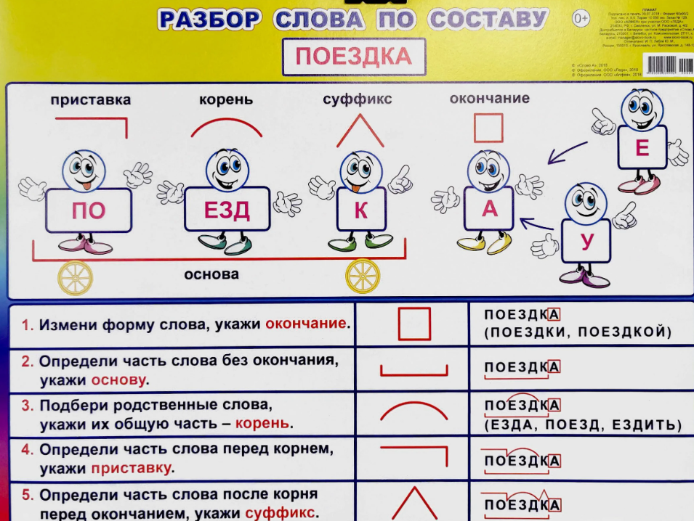
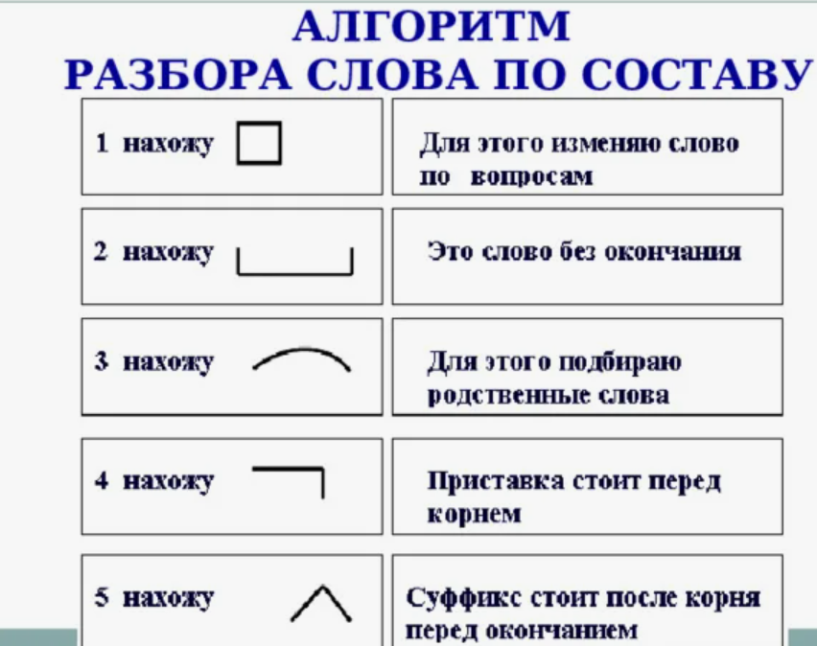
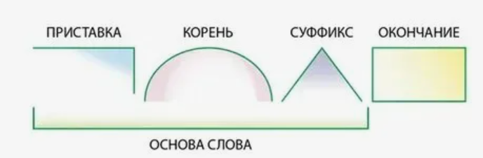
Русский язык (схемы разбора слова по составу)

Slide 7
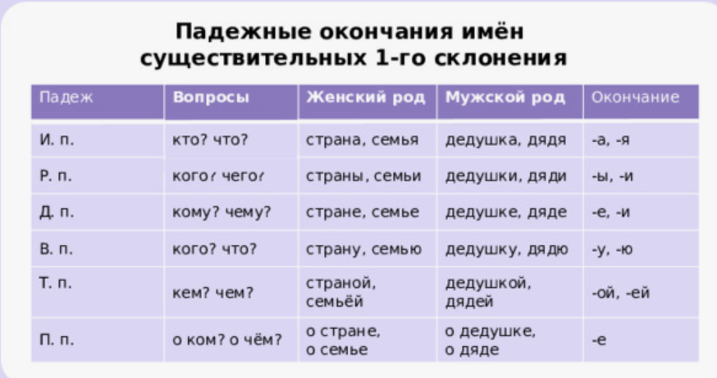
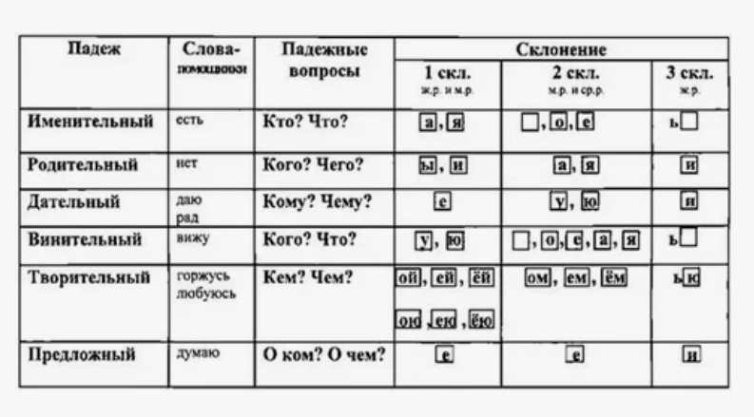
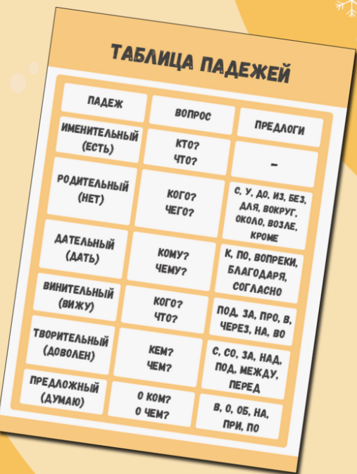
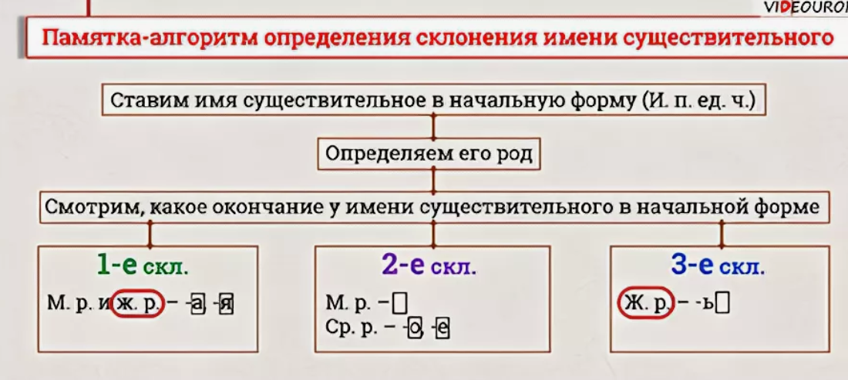
Русский язык (таблицы падежей и склонений)

Slide 8
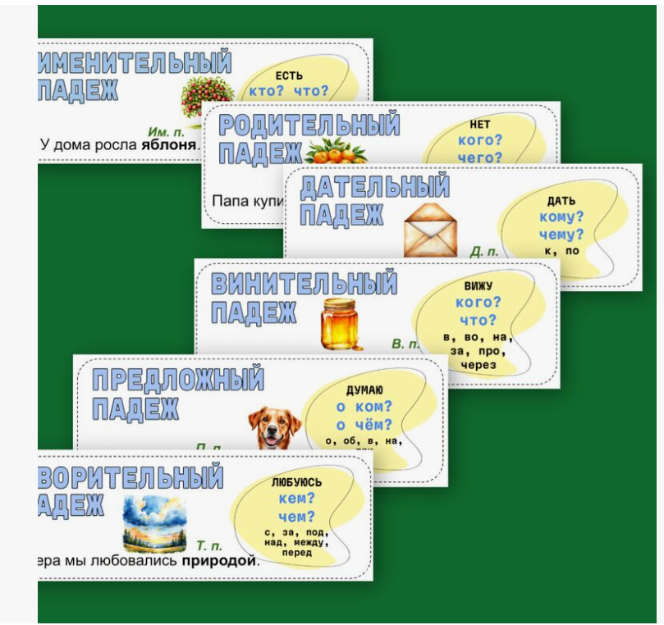
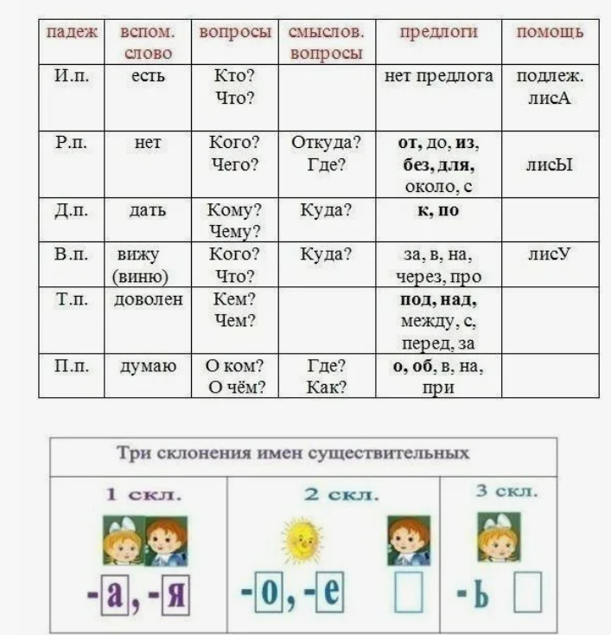
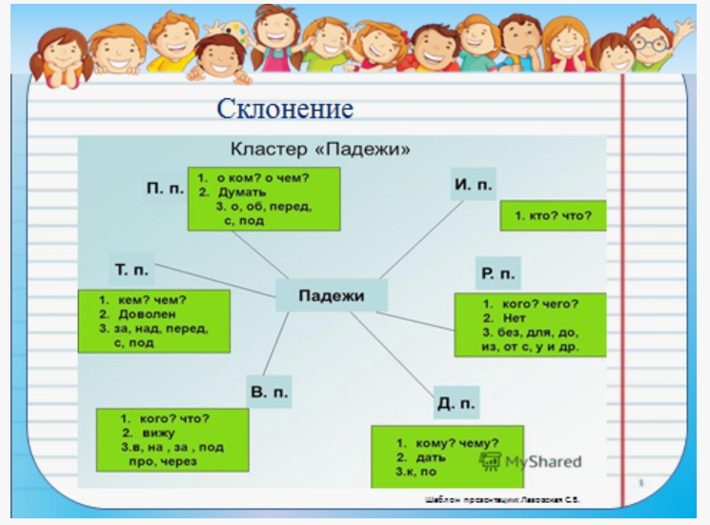
Русский язык (таблицы падежей и склонений)

Slide 9
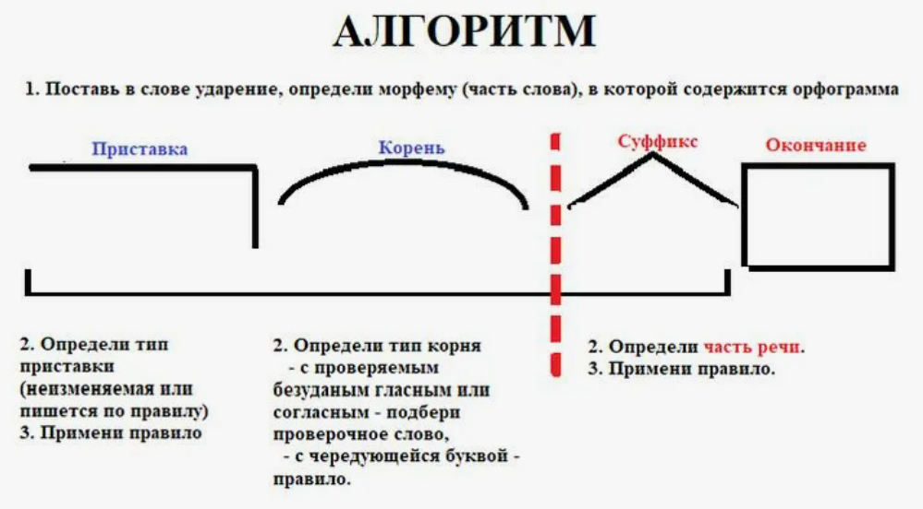
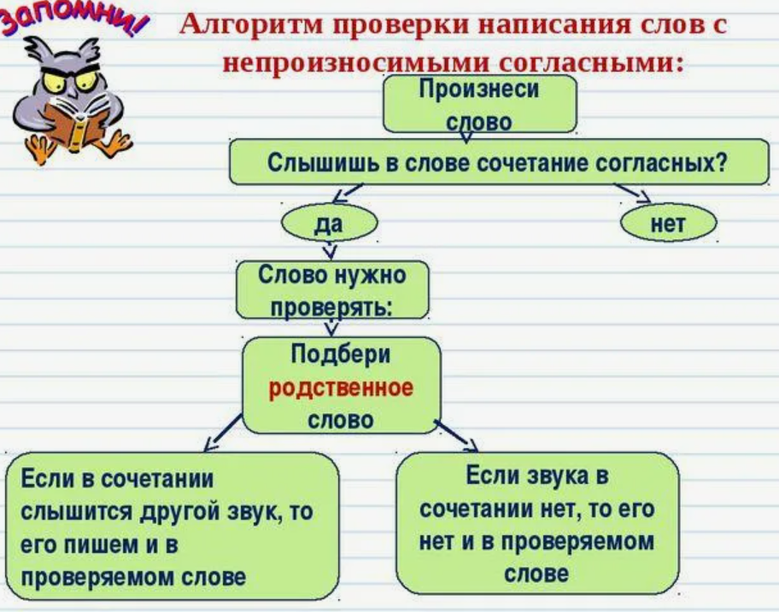
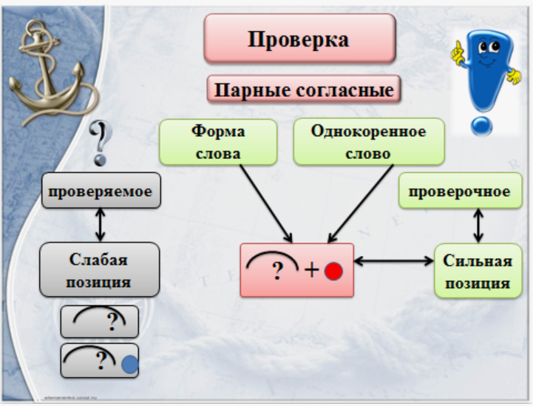
Русский язык (алгоритмы проверки орфограмм)

Slide 10
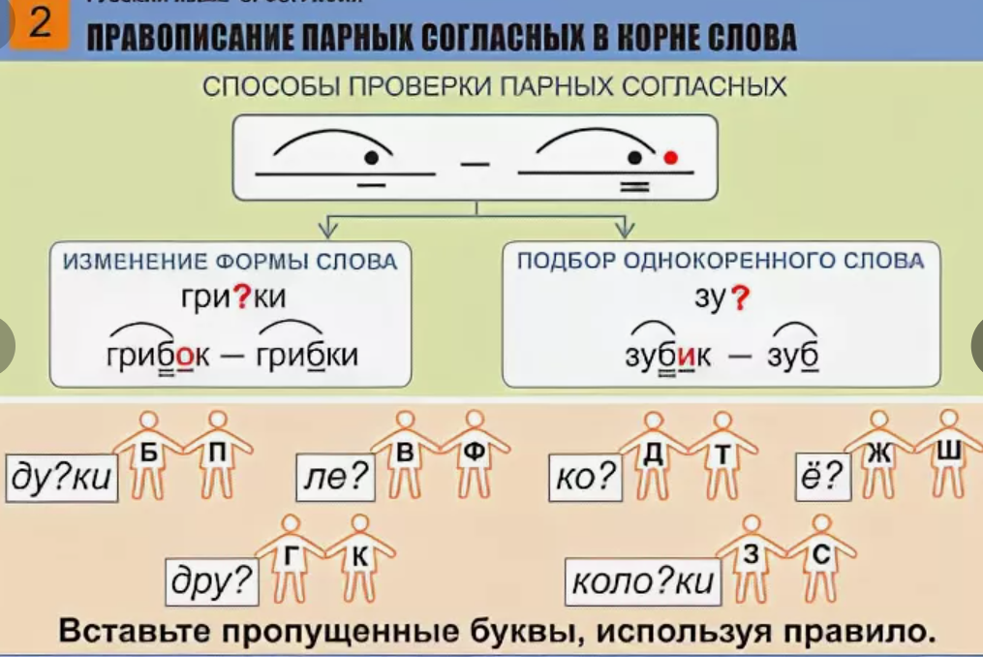
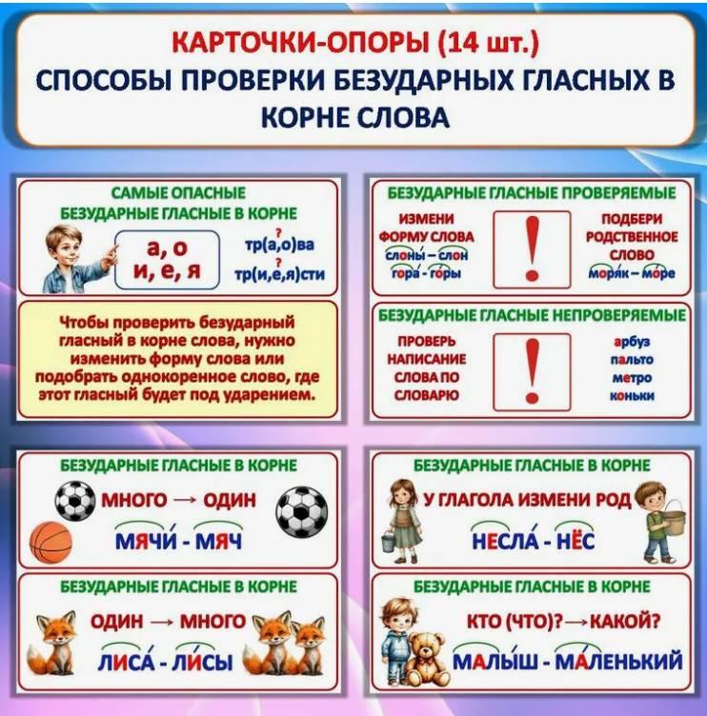
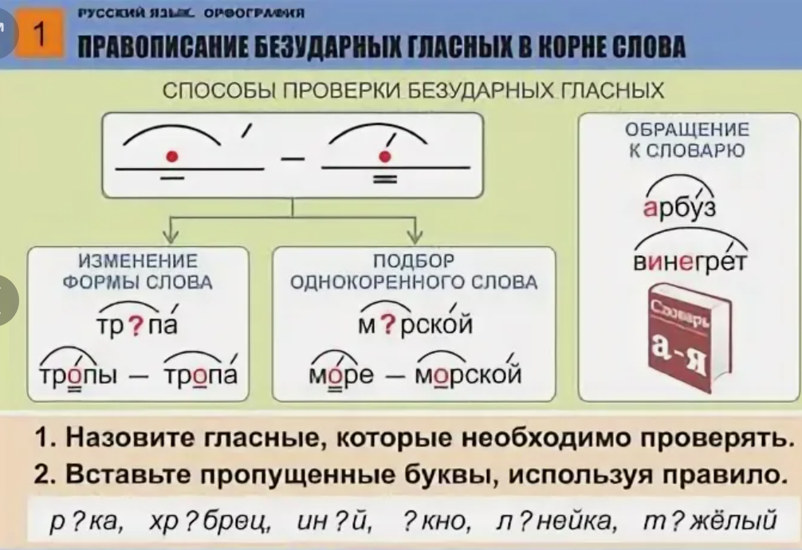
Русский язык (алгоритмы проверки орфограмм)

Slide 11
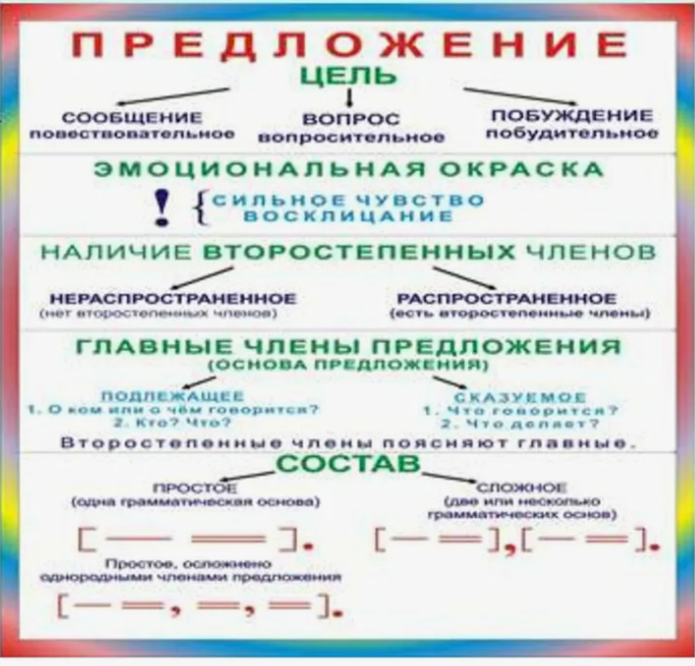
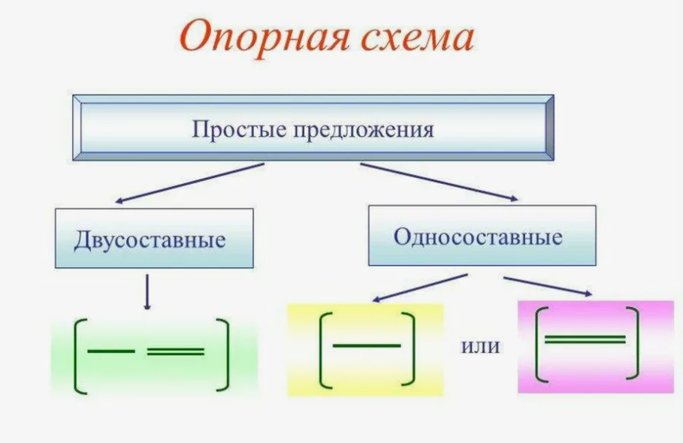
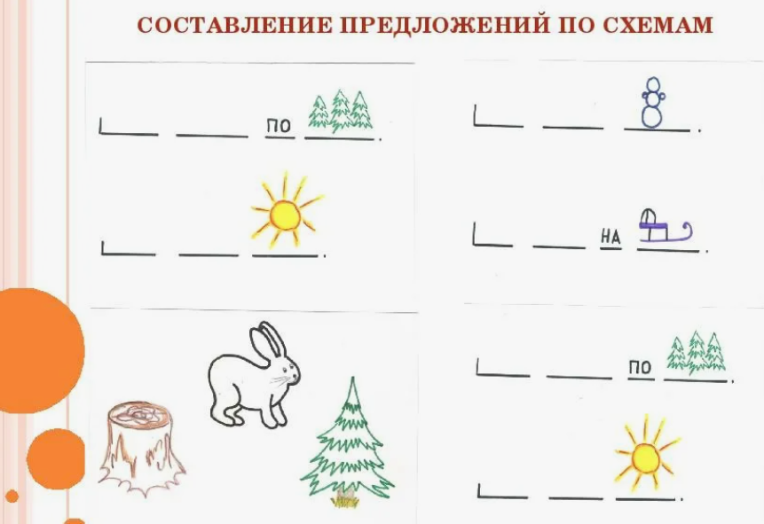
Русский язык (схемы предложений )

Slide 12
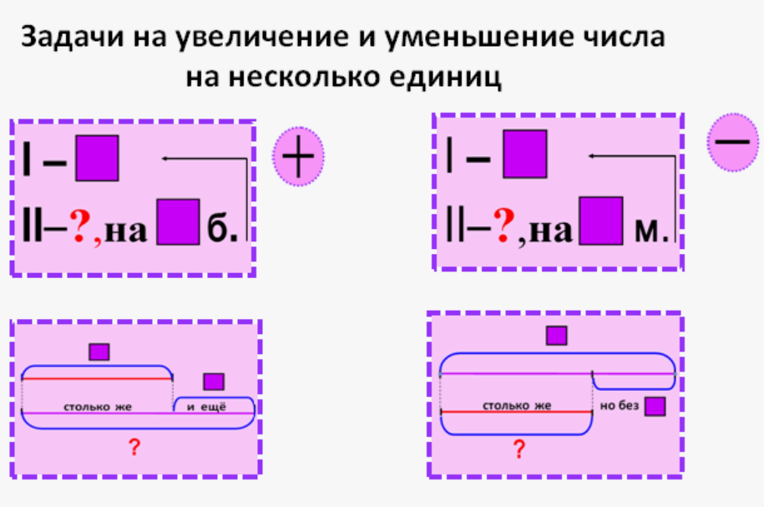
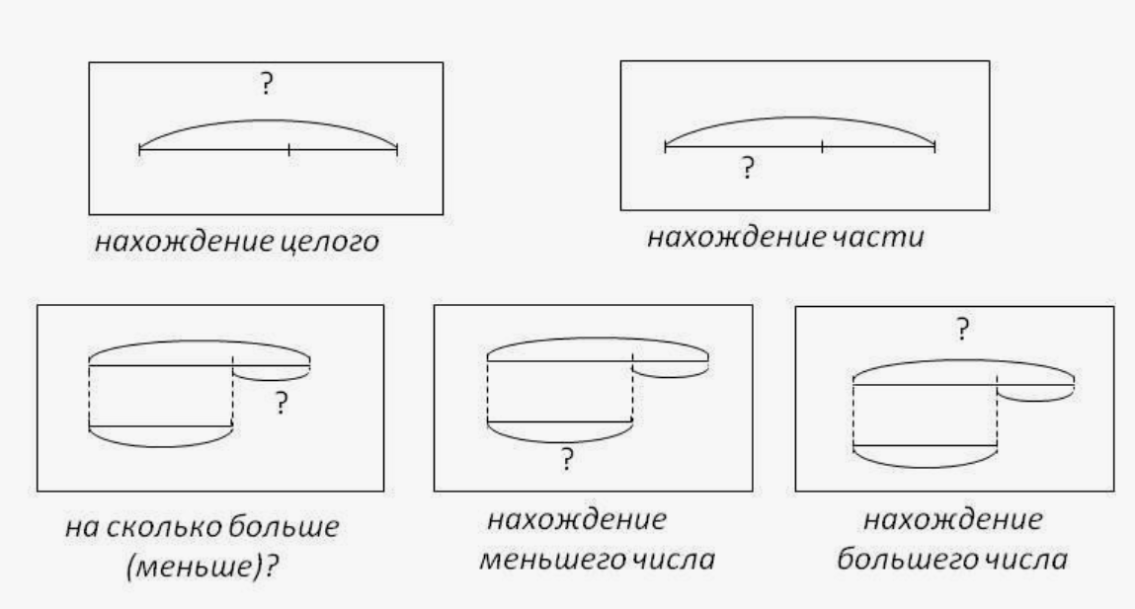
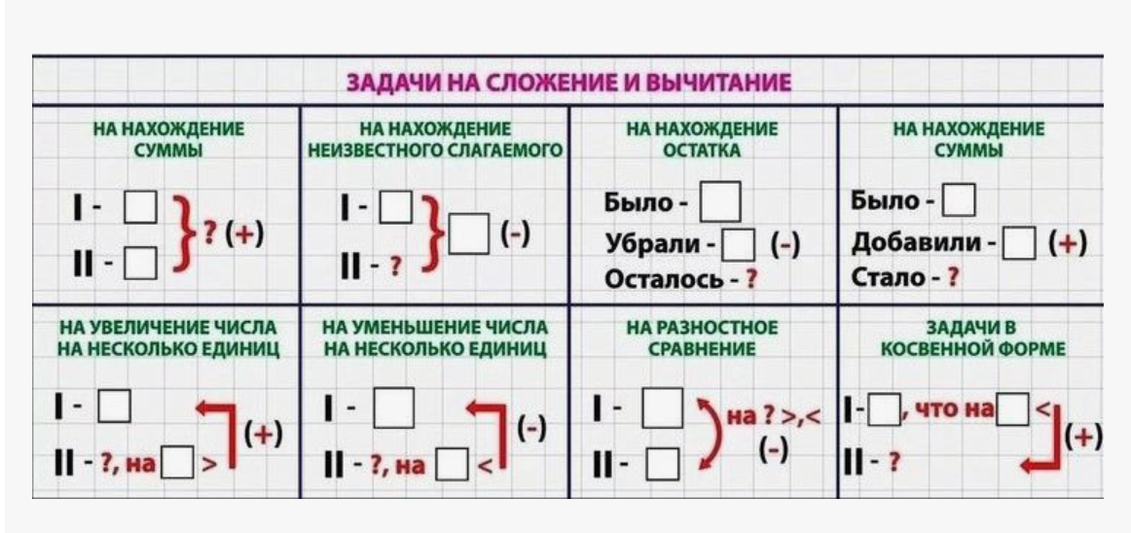
Математика (схемы решения задач )

Slide 13
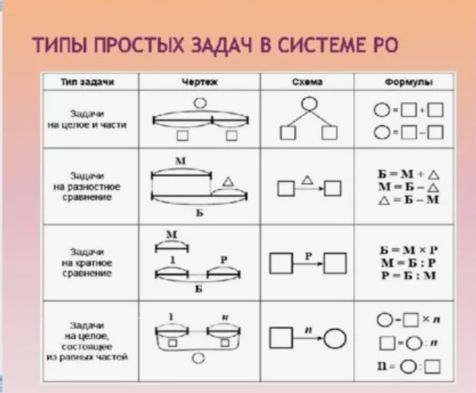
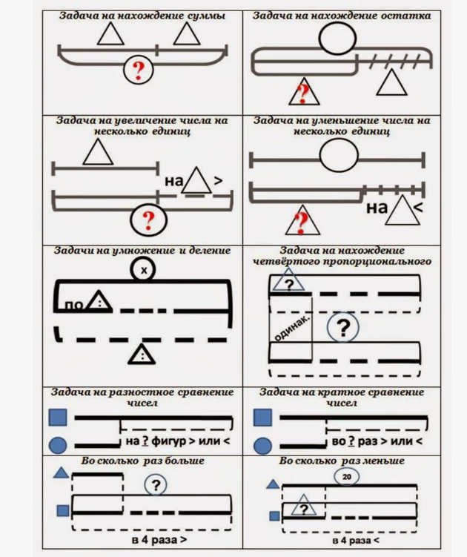
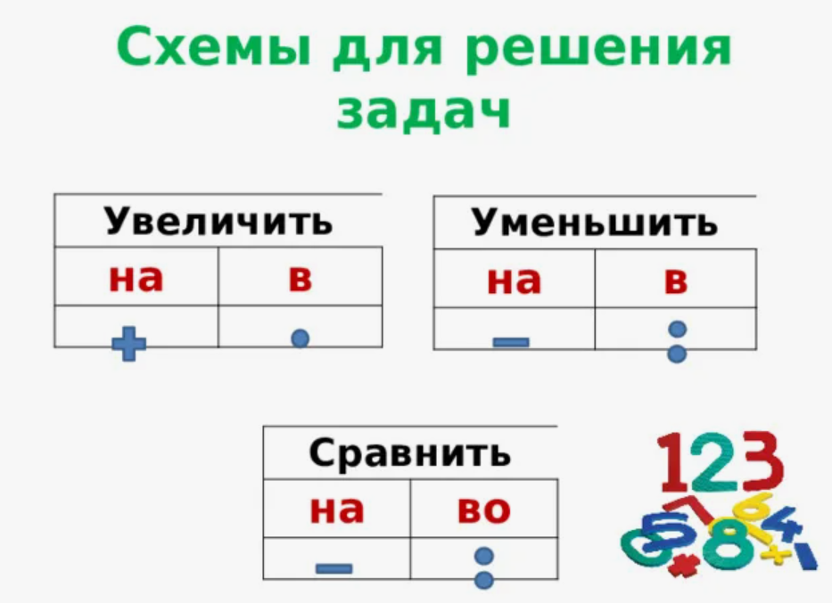
Математика (схемы решения задач )

Slide 14
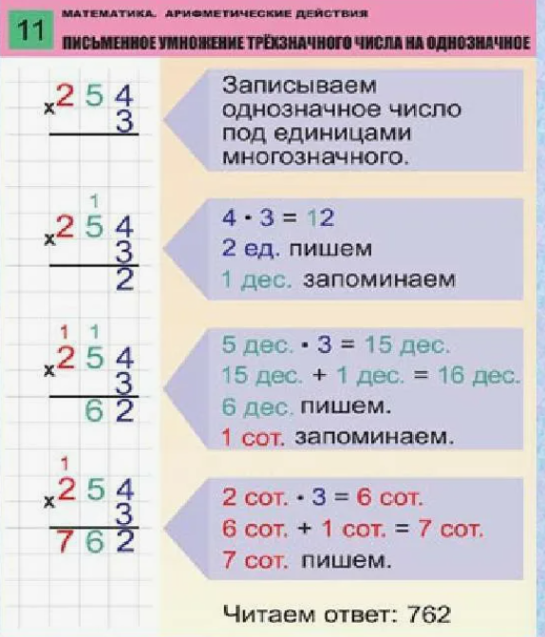
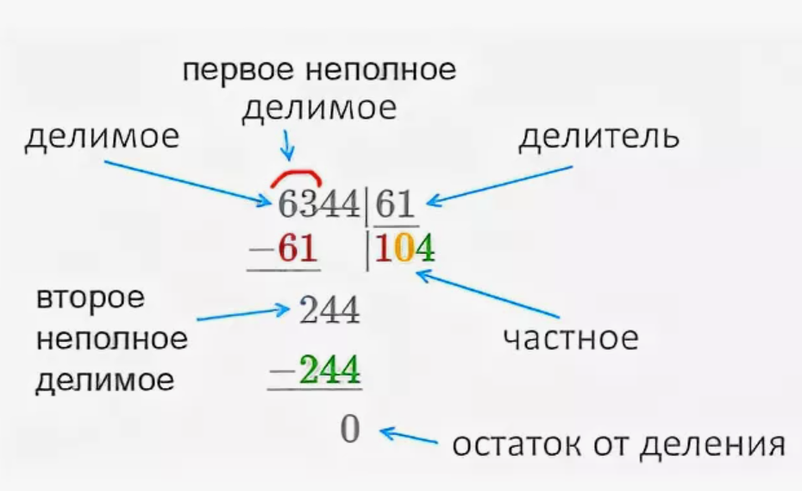
Математика (выполнение операций)

Slide 15
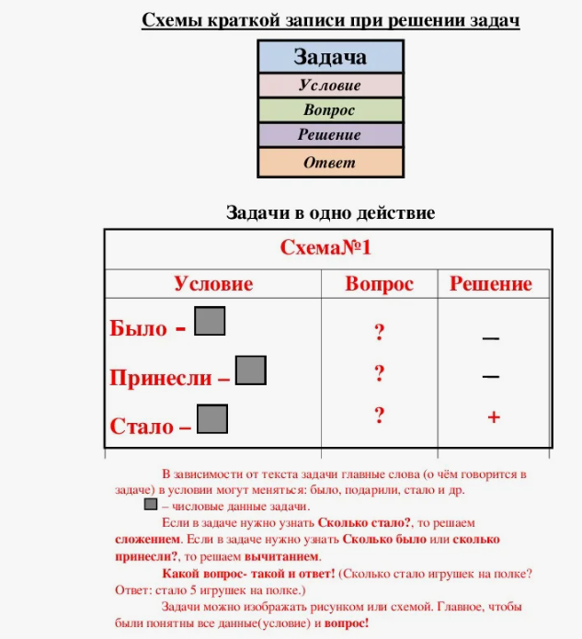
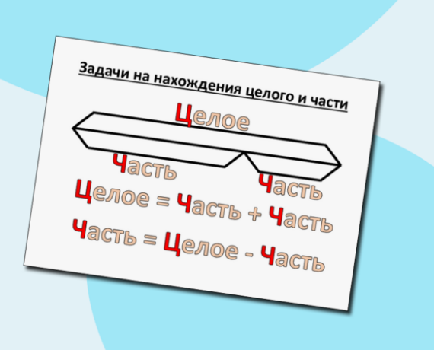
Математика (схемы решения задач )

Slide 16
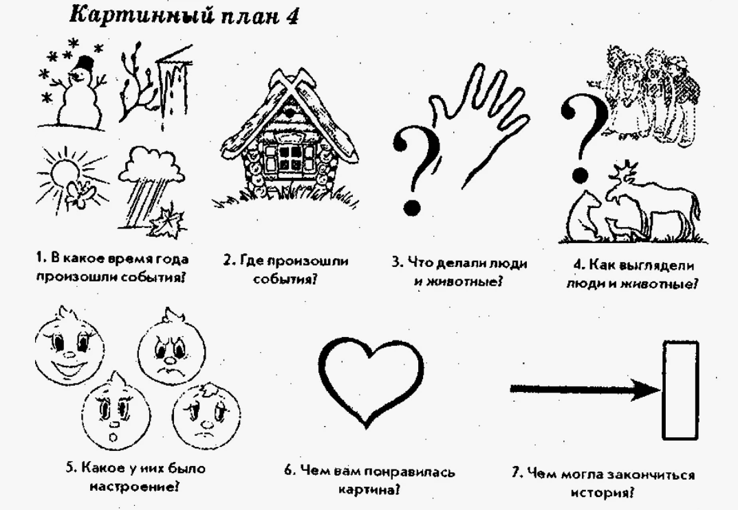
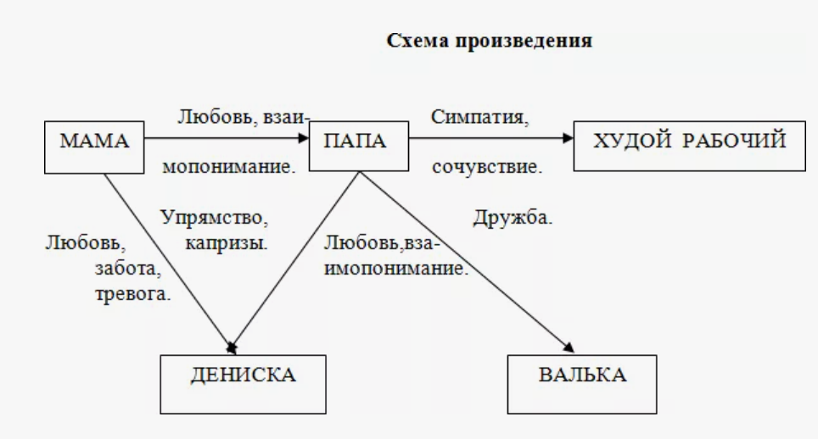
Литературное чтение

Slide 17
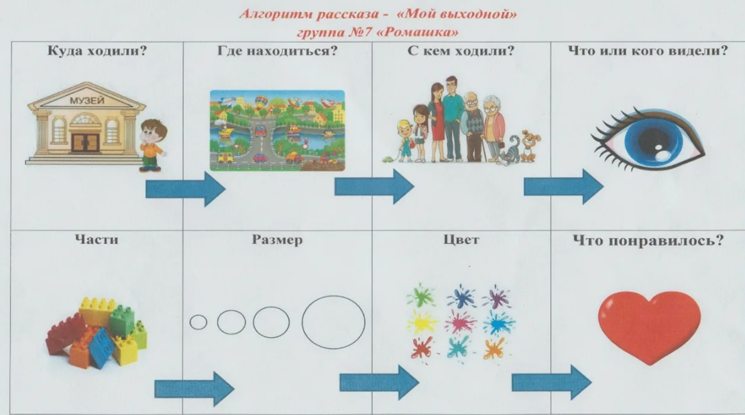
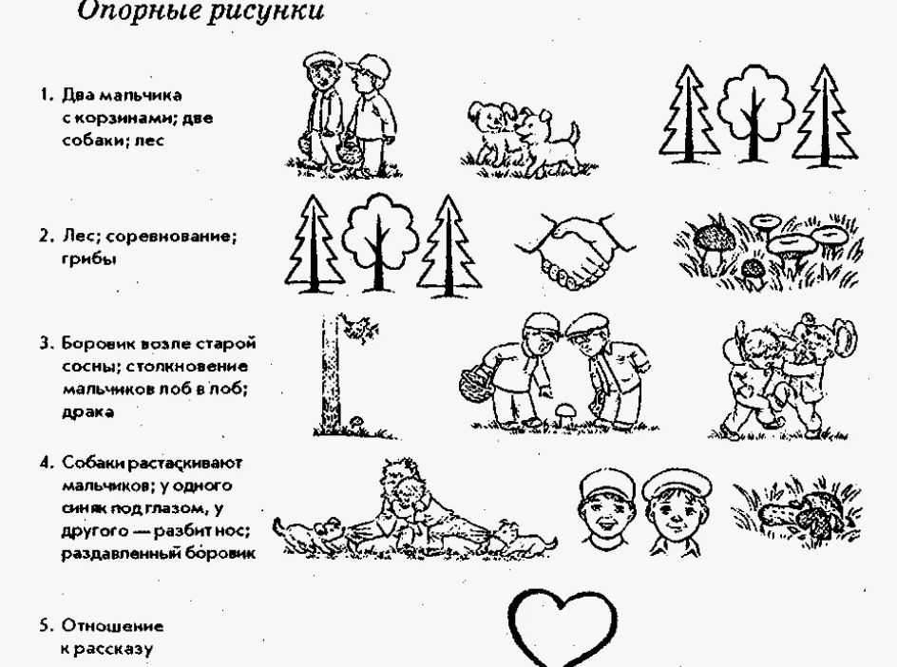
Литературное чтение

Slide 18
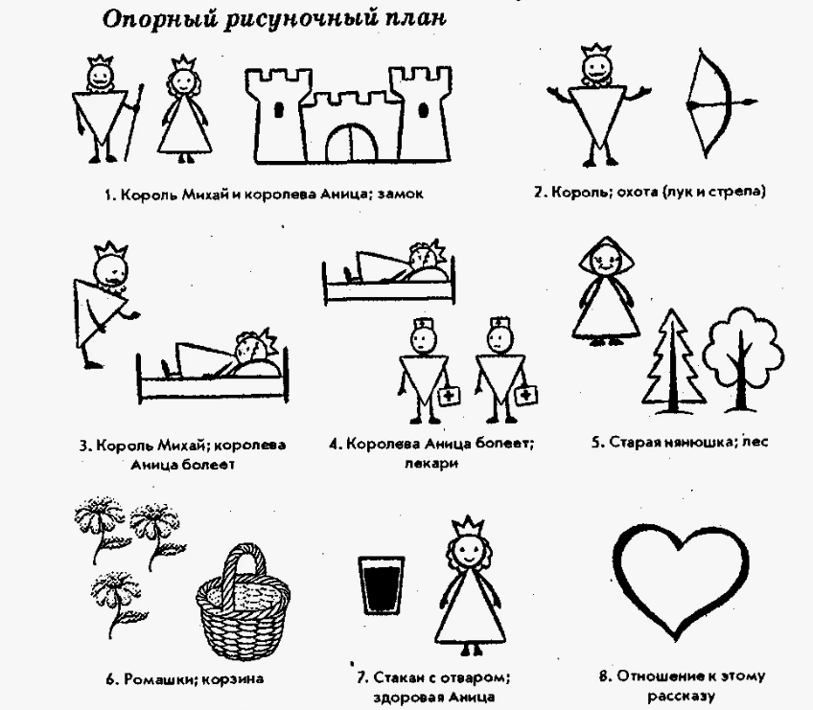
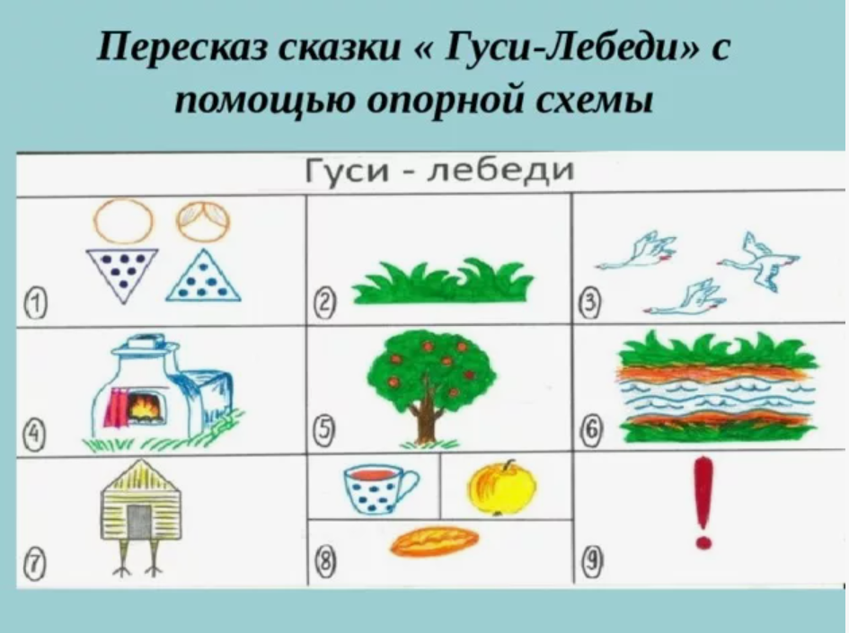
Литературное чтение

Slide 19
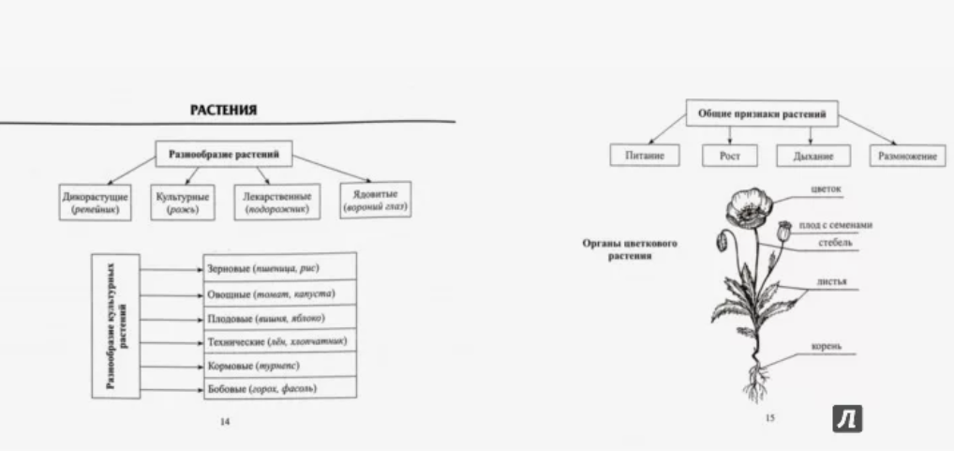
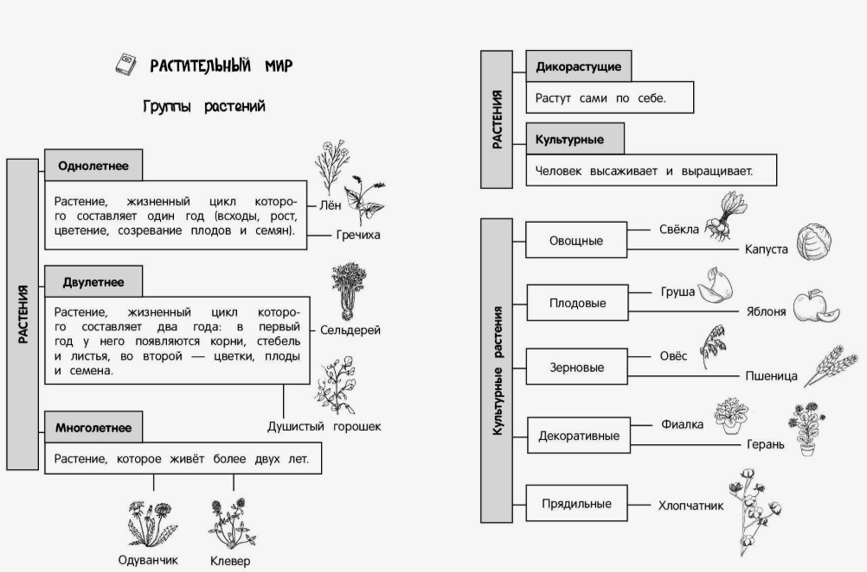
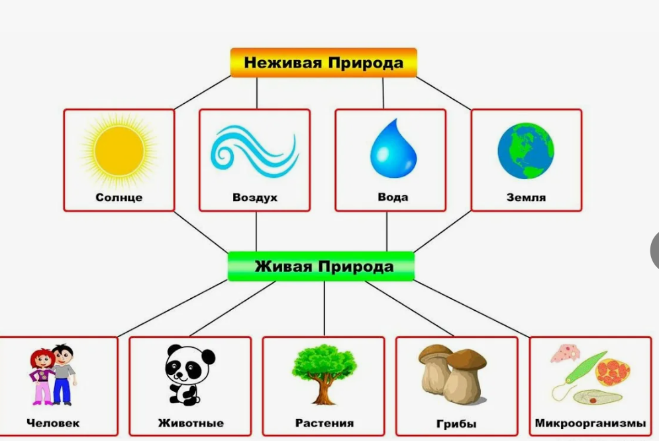
Окружающий мир

Slide 20
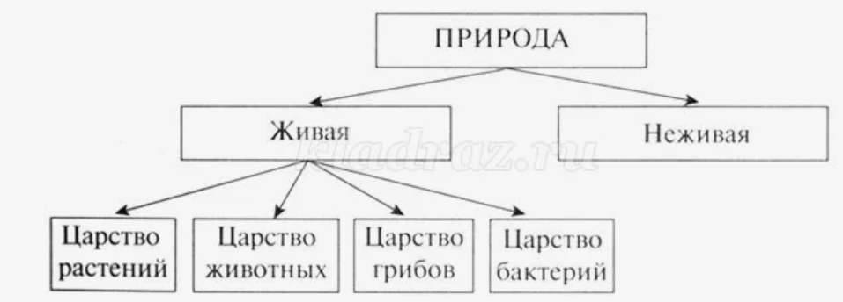
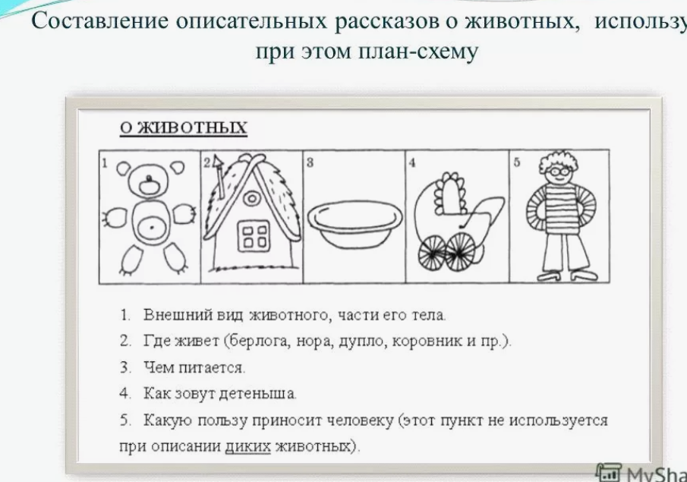
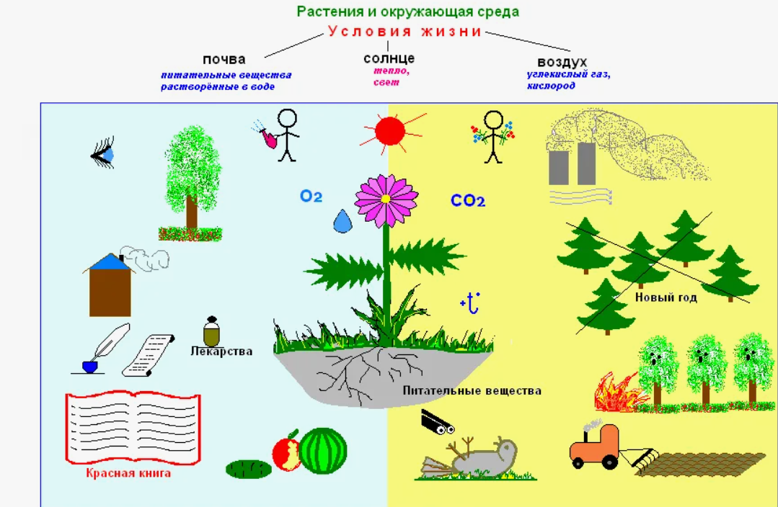
Окружающий мир

Slide 21
Преимущества использования опорных схем
Наглядность. Дети лучше воспринимают информацию в визуальной форме
Экономия времени. Схемы позволяют быстро повторить большой объём материала
Развитие мышления. Работа со схемами учит анализировать, обобщать, выделять главное
Самостоятельность. Ученики могут использовать схемы для подготовки к урокам и самопроверки
Дифференциация. Схемы можно адаптировать под уровень каждого ребёнка (простые/сложные варианты)
Долгосрочное запоминание. Визуальные образы и ассоциации сохраняются в памяти дольше, чем текст

Slide 22
Этапы работы по созданию ОС
Анализ материала. Учитель выделяет ключевые понятия, правила, алгоритмы
Выбор типа схемы. Определяется форма представления (таблица, кластер, блок‑схема и т. д.)
Создание схемы. Информация кодируется символами, цветами, стрелками. Важно соблюдать лаконичность и чёткость
Объяснение схемы. Учитель демонстрирует схему, комментирует каждый элемент, приводит примеры
Закрепление. Ученики воспроизводят схему по памяти, дополняют её, составляют аналогичные схемы самостоятельно
Применение. Схемы используются при выполнении заданий, подготовке к контрольным работам

Slide 23
Рекомендации для учителей
Начинать с простых схем (1–2 элемента), постепенно усложняя
Использовать цвет и символы для выделения важного
Привлекать детей к совместному созданию схем на уроке
Регулярно повторять и актуализировать схемы
Связывать новые схемы с уже изученными

Slide 24
вывод
Систематическое использование опорных схем на уроках русского языка, математики, окружающего мира и других предметов способствует:
повышению успеваемости
формированию познавательного интереса
развитию метапредметных компетенций
Таким образом, внедрение опорных схем в образовательный процесс — это шаг к современному, наглядному и продуктивному обучению младших школьников

